Slide 1
МИНИ-ФУТБОЛ
ИСТОРИЯ · ПРАВИЛА · ФОРМА · ИНВЕНТАРЬ
Футзал: как устроена самая быстрая командная игра в зале

Slide 2
ПЛАН ПРЕЗЕНТАЦИИ
СОДЕРЖАНИЕ
01
02
03
04
ИСТОРИЯ
ПРАВИЛА
ФОРМА
ИНВЕНТАРЬ
Как игра родилась в Монтевидео и стала международной
Площадка, состав, время, фолы, вратарь и судьи
Что носят игроки, вратарь и арбитры
Мяч, обувь, щитки, ворота и всё для матча
Мини-футбол · 2

Slide 3
ЧТО ТАКОЕ МИНИ-ФУТБОЛ
ВВЕДЕНИЕ
Командная игра с мячом на небольшой площадке в зале. Международное название — футзал (futsal). Нет офсайда, а замены разрешены в любой момент матча.
5 × 5
12 млн
100
четыре полевых игрока и вратарь в каждой команде
игроков по всему миру
стран, где играют в мини-футбол
Мини-футбол · 3

Slide 4
РОЖДЕНИЕ ИГРЫ
ИСТОРИЯ
Идею придумал молодой учитель Хуан Карлос Сериани: играть в футбол не на поле, а в зале.
1930-е
За основу он взял футбол, а отдельные элементы позаимствовал из баскетбола, водного поло и гандбола.
Монтевидео, Уругвай
С 15 лет Сериани состоял в Ассоциации молодых христиан (YMCA). Возможно, именно там он и нашёл вдохновение.
Мини-футбол · 4

Slide 5
ХРОНОЛОГИЯ
ИСТОРИЯ
Год | Событие
1930-е | Сериани придумывает мини-футбол в Монтевидео
1933 | Появляются первые правила игры
1982 | Первый чемпионат мира под эгидой FIFUSA
1985 | Мадрид: принято название «futsal»; второй чемпионат мира FIFUSA
1989 | ФИФА проводит собственный чемпионат мира в Нидерландах
1996 | Первый чемпионат Европы, Испания
2024 | Десятый чемпионат мира, Узбекистан
Мини-футбол · 5

Slide 6
ДВЕ ВЕТВИ ИГРЫ
ИСТОРИЯ
ФИФА
AMF
Мини-футбол (футзал по правилам ФИФА)
Футбол в залах
общие корни с мини-футболом
ближе к большому футболу: подкаты разрешены
мяч из аута вводится руками
мяч из аута вводится ногой
свои чемпионаты мира с 1989 года
правила регулярно обновляются
Разделение произошло в 1980-х. В разных источниках названия этих видов спорта используют по-разному, поэтому дальше «мини-футбол» и «футзал» означают игру по правилам ФИФА.
Мини-футбол · 6

Slide 7
МИНИ-ФУТБОЛ СЕГОДНЯ
ИСТОРИЯ
5 из 9
1996
2016
2024
Бразилия
Европа
Россия
Узбекистан
выиграла пять первых девяти чемпионатов мира — самая успешная сборная
первый чемпионат Европы в Испании, затем турнир проходит раз в два года
серебро чемпионата мира 2016 и бронза в 2008 и 2012 годах
принял десятый чемпионат мира, Франция впервые дошла до полуфинала
Мини-футбол · 7

Slide 8
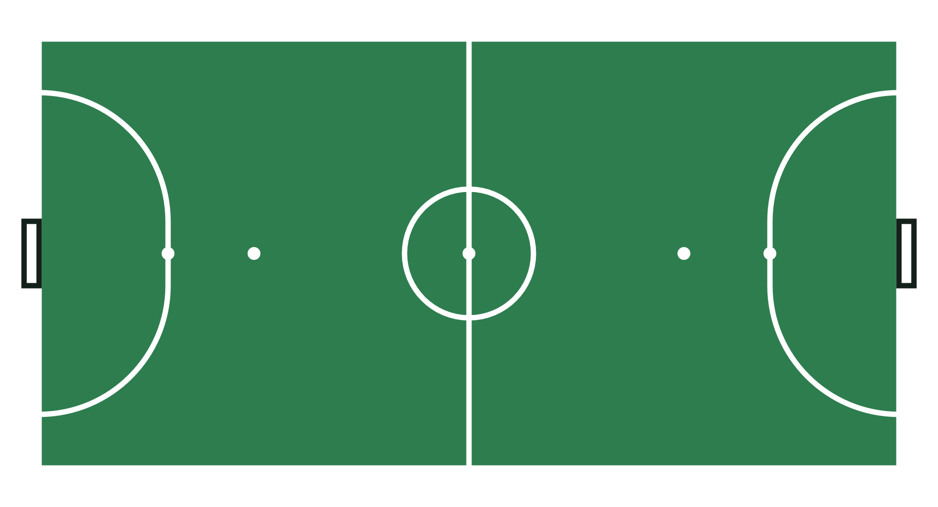
ПЛОЩАДКА
ПРАВИЛА
Линии и круг
Центральная линия делит поле пополам, радиус круга 3 м
Штрафная площадь
Две четверти окружности радиусом 6 м от штанг
Отметки
Пенальти с 6 м, второй пенальти с 10 м
Мини-футбол · 8

Slide 9
РАЗМЕРЫ ПЛОЩАДКИ
ПРАВИЛА
Параметр | Значение
Длина (международные матчи) | 38–42 м
Ширина (международные матчи) | 20–25 м
Ворота | 3 м × 2 м
Радиус штрафной площади | 6 м
Отметка пенальти | 6 м от линии ворот
Второй пенальти | 10 м от линии ворот
Радиус центрального круга | 3 м
Для детского, ветеранского и любительского футзала размеры площадки и ворот могут быть другими.
Мини-футбол · 9

Slide 10
СОСТАВ И ЗАМЕНЫ
ПРАВИЛА
4 + 1
ЗАМЕНЫ
разрешены в любой момент матча, а не только в паузах
«летучая» замена: мяч остаётся в игре
игрок уходит и выходит через зону замены у скамеек
вратаря можно заменить на любого игрока команды
четыре полевых игрока и вратарь у каждой команды
Мини-футбол · 10

Slide 11
ВРЕМЯ И ХОД МАТЧА
ПРАВИЛА
2 × 20
15
1
3
минут
минут
минута тайм-аута
удара
два тайма «чистого» времени: часы останавливаются при каждой паузе
максимальный перерыв между таймами
по одному на каждую команду в каждом тайме
серия пенальти, если в плей-офф нужен победитель после дополнительного времени
Мини-футбол · 11

Slide 12
ОТЛИЧИЯ ОТ БОЛЬШОГО ФУТБОЛА
ПРАВИЛА
Параметр | Большой футбол | Мини-футбол
Игроков | 11 у каждой команды | 5, включая вратаря
Офсайд | есть | нет
Замены | в паузах | в любой момент
Мяч | больше, отскок выше | меньше, отскок ниже
Мяч из аута | вводится руками | вводится ногой
Площадка | большое поле с газоном | зал, 38–42 × 20–25 м
Мини-футбол · 12

Slide 13
ФОЛЫ И КАРТОЧКИ
ПРАВИЛА
ЖЁЛТАЯ
КРАСНАЯ
НАКОПЛЕННЫЕ ФОЛЫ
Предупреждение игроку за грубое или неспортивное нарушение.
Удаление игрока. Команда играет в меньшинстве две минуты или до пропущенного гола.
Все фолы команды в тайме суммируются. Начиная с шестого, штрафной бьют без стенки.
Мини-футбол · 13

Slide 14
ВРАТАРЬ
ПРАВИЛА
4 сек
нельзя брать мяч в руки после паса партнёра в своей штрафной
часто подключается к игре и участвует в розыгрыше мяча
форма отличается цветом от формы всех остальных
перчатки защищают руки при борьбе за мяч
дольше нельзя держать мяч в руках
Мини-футбол · 14

Slide 15
СТАНДАРТНЫЕ ПОЛОЖЕНИЯ
ПРАВИЛА
ВВОД МЯЧА
УГЛОВОЙ И ШТРАФНОЙ
ПЕНАЛЬТИ
Из аута мяч вводят ногой с боковой линии.
Назначаются за нарушения и выход мяча за линию ворот.
Удар с отметки 6 м. За накопленные фолы бьют со второй отметки, 10 м.
4 секунды дают игроку на ввод мяча, угловой и штрафной.
Мини-футбол · 15

Slide 16



СУДЕЙСКАЯ БРИГАДА
ПРАВИЛА
Судьи на площадке
Третий судья
Хронометрист
Первый и второй судьи следят за игрой и показывают карточки.
Помогает контролировать замены и скамейки запасных.
Ведёт игровое время, тайм-ауты и паузы.
Перед матчем судья проверяет, что форма, мяч, ворота и площадка соответствуют правилам.
Мини-футбол · 16

Slide 17
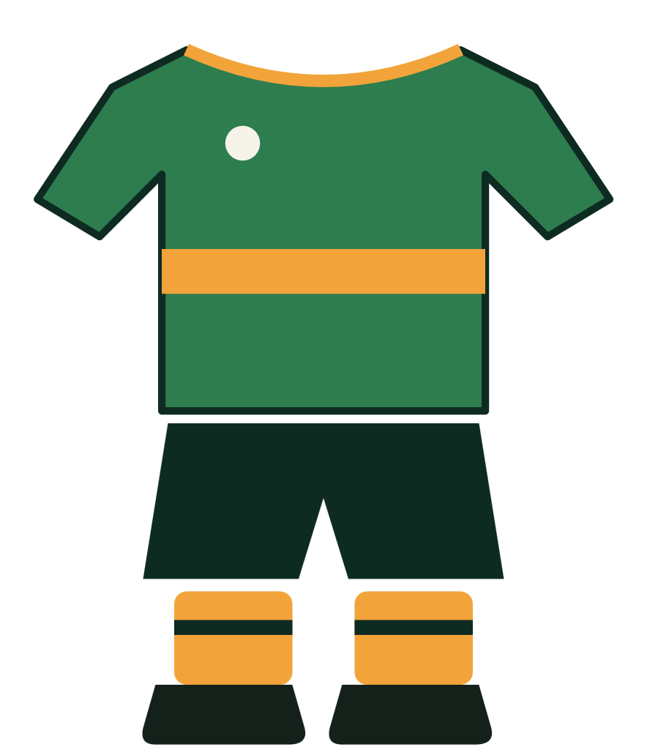
ФОРМА ИГРОКА
ФОРМА
Форма показывает, за какую команду играет человек.
футболка с номером на спине
шорты
гетры: под них надевают щитки
обувь для зала
Мини-футбол · 17

Slide 18
ВРАТАРЬ И СУДЬИ
ФОРМА
Команда А
Команда Б
Вратари
Судьи
свой цвет формы у всех полевых игроков
цвет заметно отличается от формы соперника
свой цвет, не совпадающий с полевыми и судьями, и перчатки
обычно выходят в чёрном, чтобы отличаться от игроков
Мини-футбол · 18

Slide 19

МЯЧ
ИНВЕНТАРЬ
№ 4
62–64 см
размер мяча
окружность
400–440 г
50–65 см
масса
отскок при падении с высоты 2 м
Мини-футбол · 19

Slide 20
ОБУВЬ И ЗАЩИТА
ИНВЕНТАРЬ
ОБУВЬ
ЩИТКИ
ГЕТРЫ И ПЕРЧАТКИ
Для зала подходит обувь с чётким рисунком протектора на подошве.
Пластиковые или резиновые, анатомической формы. Смягчают удары, но от перелома не страхуют.
Гетры держат щитки на голенях, а перчатки вратаря защищают руки.
Мини-футбол · 20

Slide 21
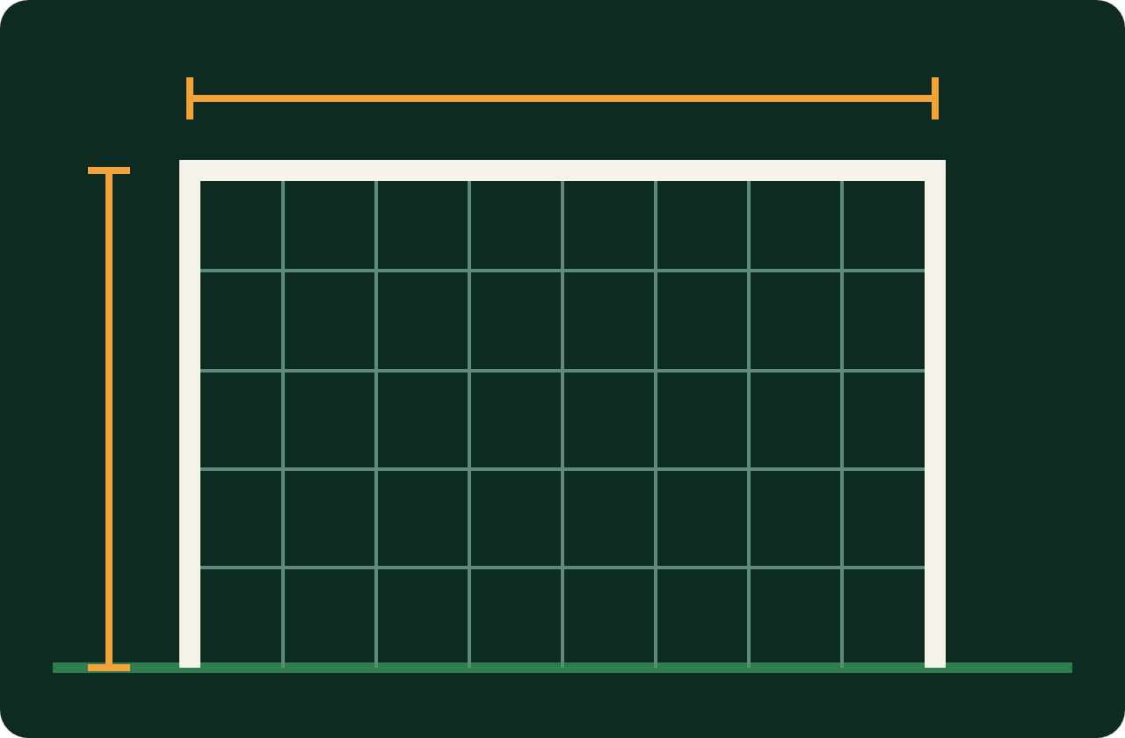
ВОРОТА И ПОКРЫТИЕ
ИНВЕНТАРЬ
3 м
2 м
ширина между штангами
высота до перекладины
Ворота: две стойки и перекладина. Они могут быть передвижными, но во время игры надёжно закрепляются.
Покрытие площадки ровное и гладкое, но не абразивное.
Мини-футбол · 21

Slide 22
ЧТО НУЖНО ДЛЯ МАТЧА
ИНВЕНТАРЬ
ДЛЯ ИГРОКОВ
ДЛЯ МАТЧА
футболка, шорты и гетры
щитки
обувь для зала
перчатки вратаря
ворота с сеткой
мяч № 4
размеченная площадка
скамейки и зоны замены
свисток и карточки судьи
Мини-футбол · 22

Slide 23
ГЛАВНОЕ О МИНИ-ФУТБОЛЕ
ИТОГИ
Быстрая игра 5 на 5 с простыми правилами и небольшим набором инвентаря.
История
Правила
Форма
Инвентарь
Монтевидео, 1930-е, Хуан Карлос Сериани
4 + 1, без офсайда, замены в любой момент
цвета команд, вратаря и судей различаются
мяч № 4, ворота 3 × 2 м, обувь для зала
Мини-футбол · 23

Slide 24
ГДЕ СМОТРЕТЬ ПОДРОБНЕЕ
ИСТОЧНИКИ
Спортмастер: история мини-футбола
Спортмастер: особенности правил мини-футбола
Спортмастер: чемпионы мира и Европы
Спортмастер: итоги чемпионата мира 2024
Спортмастер: футбольные щитки
Рувики: футбол в залах
Инфоурок: правила мини-футбола
Размеры, время игры и параметры мяча даны по правилам ФИФА для футзала. Перед соревнованиями сверьтесь с действующей редакцией правил.
Мини-футбол · 24

